Slide 1




Université de Carthage
Institut Supérieur des Sciences Appliquées et de Technologie de Mateur
Automatisation d’une poste d’étanchéité selon l’industrie 4.0.
Elaborée par :
Jemaii Mouadh
Titueure pédgogique:
Mme. Ines ABDDELAZIZ
Encadrate professionelle:
Mme. Abir MOGAADI
Notes:
Monsieur le président, madame et messieurs les membres de jury,
je vous souhaite le bonjour.
Je me présente, je suis Jemaii Mouadh. Je suis étudiant en Commande de systèmes industriels à l'Institut Supérieur des Sciences appliquées et de Technologies de Mateur . C'est avec un grand plaisir que je vous présente projet de Mémoire intitulé :«Automatisation d’une poste d’étanchéité selon l’industrie 4.0.

Slide 2
Plan de présentation
Présentation de la société
1
4
Etude matérielle & logicielle
2
Problématique
Programmation & simulation
5
Etude du projet
3
6
Conclusion & prespectives
Notes:
Je vais synthétiser mon travail et le présenter selon le plan suivant :
Tout d'abord, j’ai présenter la société AKWEL, puis je parlerai de mon problématique .Ensuite j’ai faire l’étude de mon projet avec l'étude matérielle et logicielle et faire la programmation et la simulation. Enfin, nous concluons la présentation.

Slide 3

1
Présentation de l’entreprise
Notes:
La société AKWEL conçoit, fabrique et vend des composants, sous-ensembles ou fonctions complètes pour le marché automobile.
Ce groupe international est présent dans 22 pays, avec plus de 40 sites et compte plus de 10 000 employés.

Slide 4
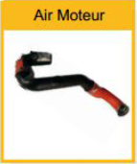
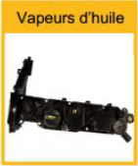
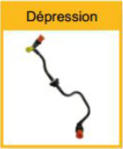
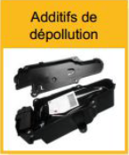
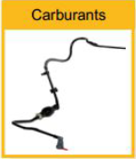
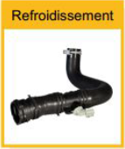
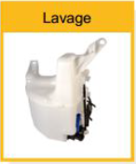
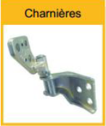
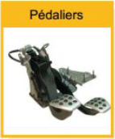
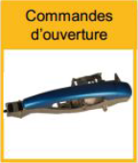
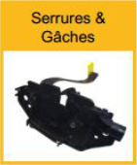
Domaines d’activités d’AKWEL
1
la gestion des fluides
les mécanismes
Notes:
Les deux principaux domaines d’activité de AKWEL sont les suivants : La gestion des fluides qui contient " Air moteur/Vapeurs d"huile/Dépression/Additifs de dépollution/ Carburant/refroidissement/ et lavage
et les mécanismes qui sont : charnières/ Pédaliers/Commande d'ouverture/ et serrures et gâches

Slide 5

2
Problématique
Manque de communication entre eux
Problématique
Absence de usine intelligente
Notes:
La ligne de production actuelle proposée pour mon projet de la part de AKWEL est une machine de test d’étanchieté TET de produit sorti du PM.
Le problème rencontré ici, c’est durant ce test d’étancheité , une tache de mise en place d’une étiquette portant le nom du client et la référence du produit reste manuelle, ce qui est non bénéfique pour la production puisque c’est une perte de temps surtout que de nos jours, on essaie pour que tout soit automatique dans les entreprises autant que possible.

Slide 6

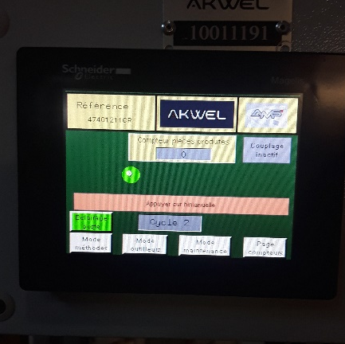
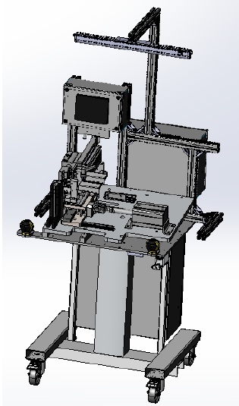
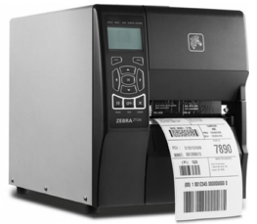
Solution proposée
2
Présentation de l’industrie 4.0
Faire la communication entre l’équipement proposé par un câble Ethernet
Automatiser la poste selon l’industrie 4.0
Notes:
Notre objectif alors consiste à la création du programme du PM et faire la liaison avec son afficheur d’interface homme machine avec l’optimisation de la machine de test par faire l’automatisation de son mécanisme d’impression d’étiquettes.
Bien sûr que ce travail est validé par l’équipe projet et de l’équipe production.

Slide 7
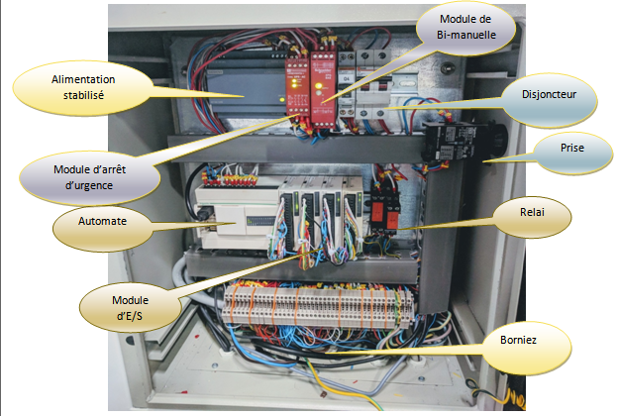
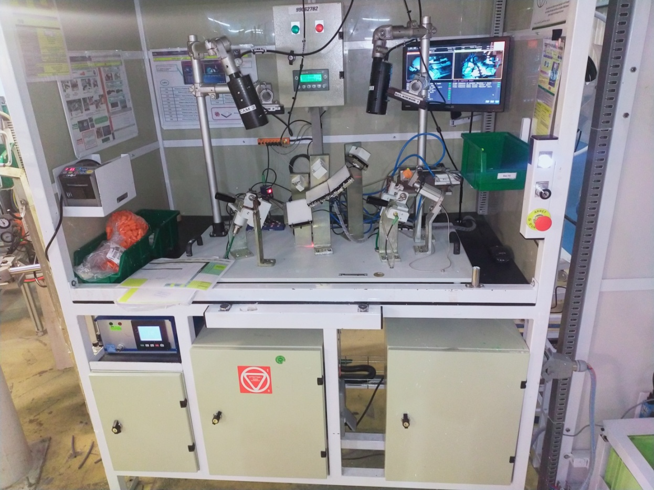
Poste d’étanchéité existant
3
Etude du projet
L’armoire électrique de système existant :
Notre système globale se compose de : automate, afficheur, DP400, système de vision
Notes:
La machine à programmer est une machine de montage Electro pneumatique ou PM qui permet d’assembler un ou deux accessoires sur un primaire.

Slide 8
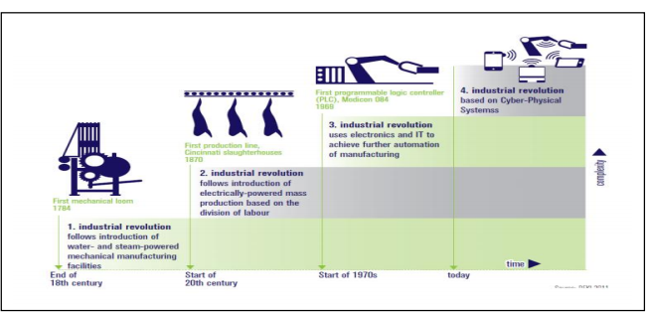
Principe de l'industrie 4.0
3
    L’industrie 4.0
Numérisation de l’usine
Une usine économe en énergie et en matières premières
    Concept
Flexibilité de l’usine et personnalisation de la production
Des outils de simulation
De nouveaux outils logistiques
Notes:
Les usines intelligentes (smart factories) sont une caractéristique importante de l'industrie 4.0. Elles sont capables de gérer la complexité, sont moins sujettes aux perturbations et sont capables de fabriquer des biens plus efficacement. Dans les usines intelligentes, les êtres humains, les machines et les ressources communiquent entre eux aussi naturellement que dans un réseau social.

Slide 9
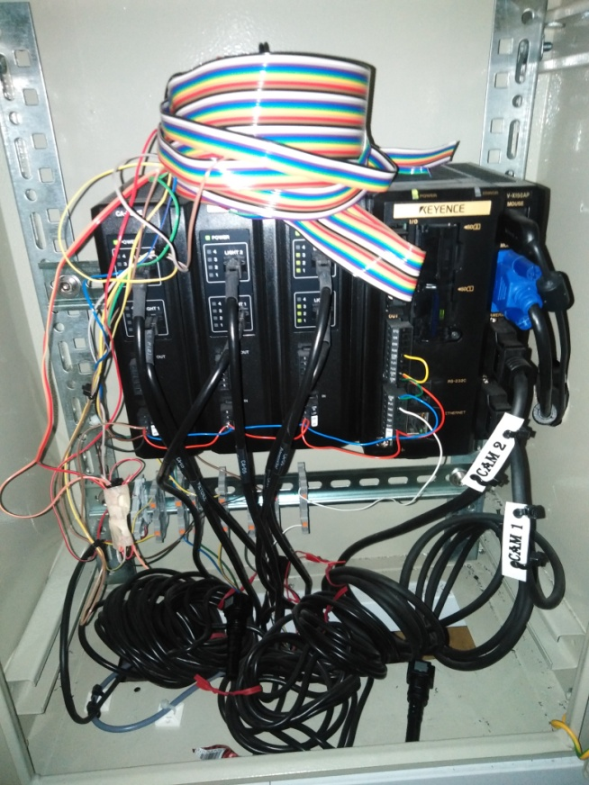
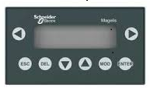
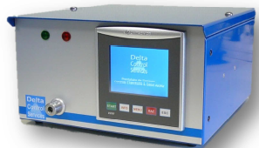
v
3
Etude du projet
Le matérielle utilisé dans le système existant :
De la famille Schneider électronique: XBT N4001
  Microcontrôleur : CV-X150 AP
La détection de fuite par delta contrôle service.
9

Slide 10
Principe de l'industrie 4.0
3
    L’industrie 4.0
Technologies des usines du futur
Big data
    Aspects technologiques
Standardisation et normalisation
Réalité augmentée
Infrastructure réseau
Notes:
La partie automatisé se compose également de deux parties : partie commande et partie opérative
La partie commande contient ………. Une manette bi manuelle……. Et d’un automate programmable industrielle de la famille schneider de référence TM
Après le déverrouillage de l’arrêt d’urgence, tourner la clé vers la droite et appuyer sur les bi-manuelles pour que la machine fonctionne de nouveau.

Slide 11
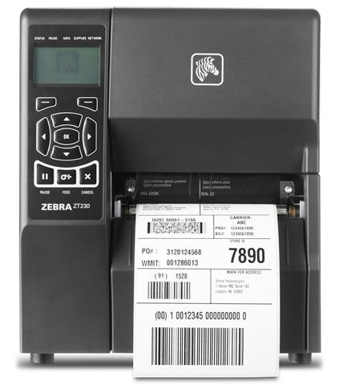
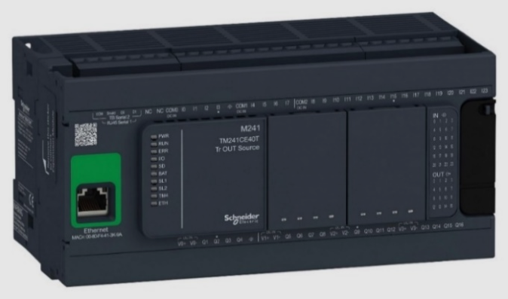
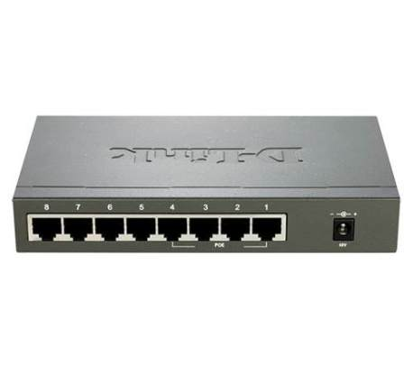
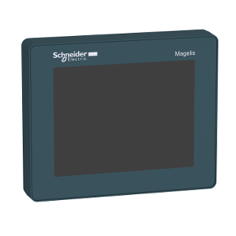
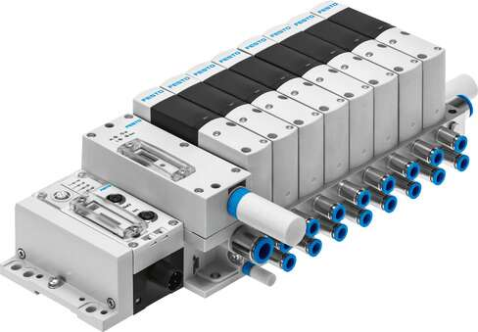
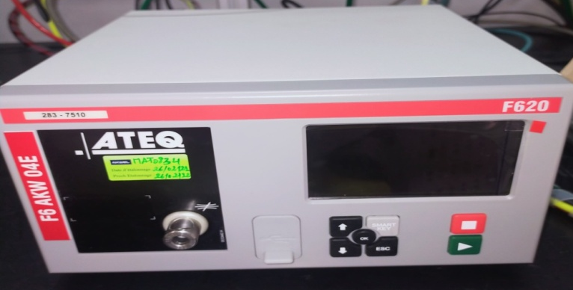
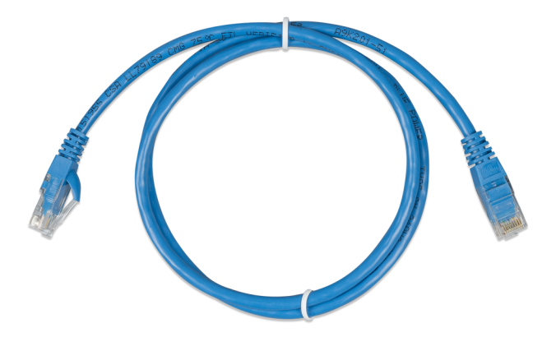
    Matérielle & logiciel utilisé
3
    Matérielle utilisé:
Automate Modicon M241
Imprimante zt230
Switch-Ethernet-8-ports-Poe-d-Link
Afficheur HMIS5T
Electro distributeur pneumatique SMC
Equipement de contrôle ATEQ
Cable RJ45 de type 6
Notes:
La partie opérative constituée de pré-actionneurs (électrovannes, distributeurs,…), d’actionneurs (vérins), de capteurs .
1er ment une unité FRL ( filtre/ régulateur/ lubrificateur) pour le traitement de l’air ,d’où l’énergie pneumatique utilisée dans la machine de montage pour réussir à donner l’air comprimé est de 6 bars +/-0.5
2ement, un distributeur pneumatique comme Pré actionneur
Il distribue de l'air comprimé aux actionneurs pneumatiques (les vérins) à partir d'un signal de commande.
Une Électrovanne de Mise en pression progressive comme pré actionneu
Elle protège l'installation et les opérateurs contre les vitesses de vérins trop rapides lors de la mise sous pression d'une installation pneumatique.
et les vérins pneumatiques comme actionneurs
Dans lequel l'énergie de l'air comprimé est transformée en travail mécanique.

Slide 12
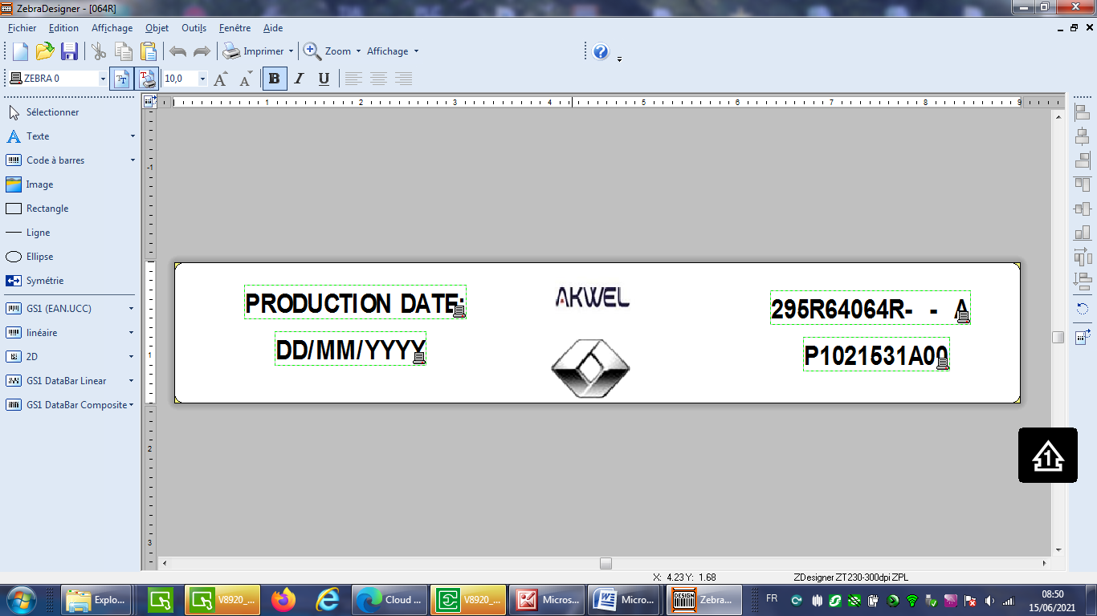
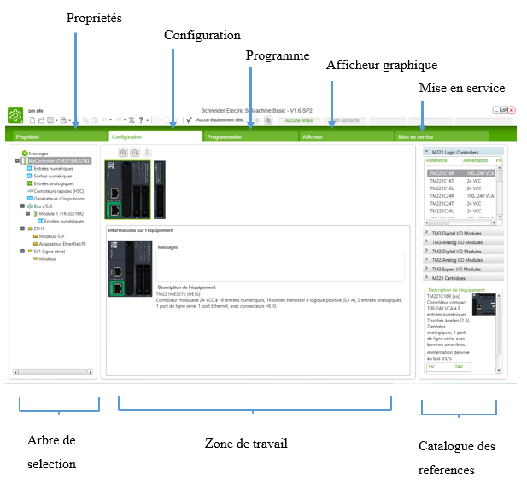
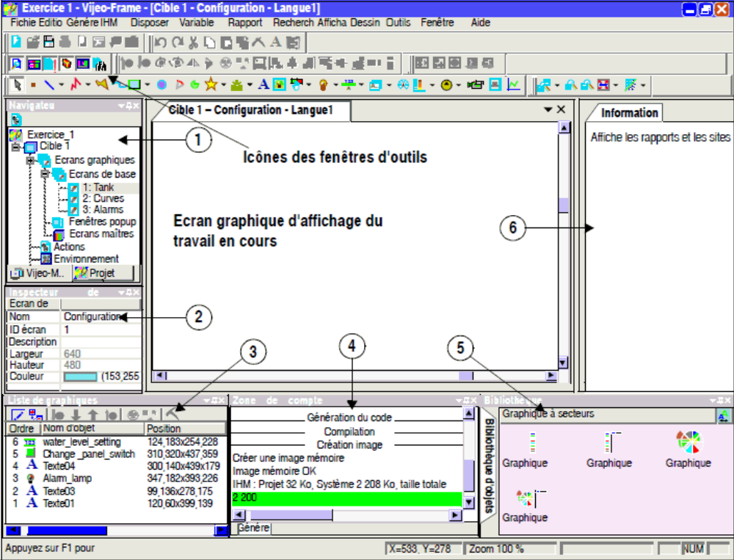



    Matérielle & logiciel utilisé
3
    Logiciel utilisé:
  So Machine Logic Builder-V4.3(automate)
  Vijeo Designer 6.2(Afficheur)
  Zebra Designer (imprimante)
Notes:
Le Logiciel de programmation SoMachine Basic est un outil conçus pour développer des projets réalisés à partir de contrôleurs logiques. Ils fonctionne sous le système d’exploitation Microsoft Windows et qui permet la programmation des Modicon M221 Book.
Il permet la programmation des contrôleurs Modicon M240.
Il affiche les différents éléments constituant le projet dans des affichages séparés.
Vijeo Designer est un logiciel de pointe permettant de réaliser des écrans opérateurs et de configurer les paramètres opérationnels des périphériques d'Interface Homme Machine (IHM).

Slide 13
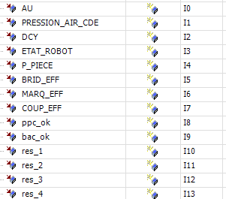
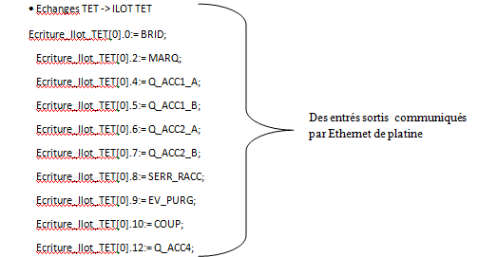
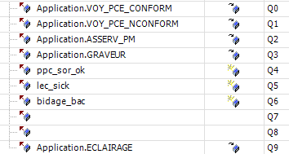
: Programmation & Simulation
3
Les entrés sorties communiqués par Ethernet :
Les actionneurs et les sorties:
les capteurs et les entrées:
Notes:
Après les 2 cycles d'assemblage, le produit final est le suivant

Slide 14
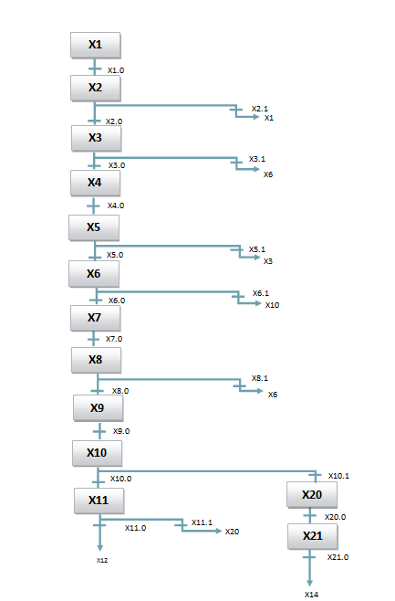
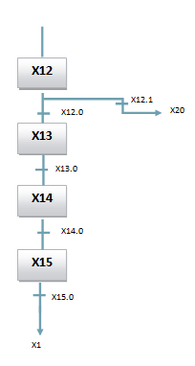
Programmation & Simulation
4
X1
Graf cet Générale:
Graf cet d’initialisation:
X1.0
X2
X2.0
X3
X3.0
X6
X6.0
X6.1
X7
X8
X7.0
X7.1
X7.2
Tram 0
X8
X1
X2
X6
X8.0
X1
Notes:
our pouvoir faire les programmations nécessaires, on s’intéresse aux matériels et logiciels suivants:

Slide 15
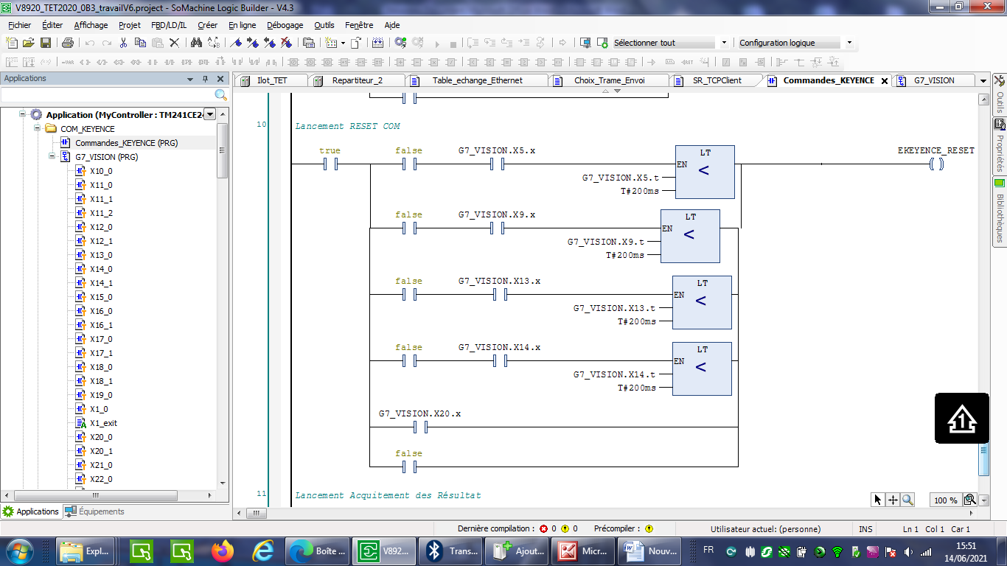
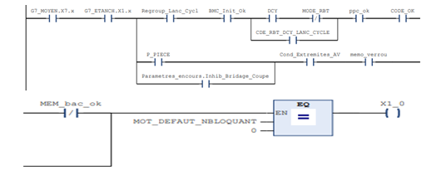
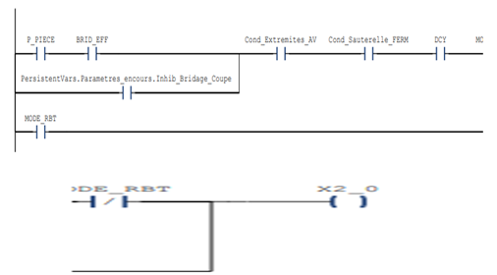
: Programmation & Simulation
4
Exemple de translation:
Translation X2_0:
Translation X1_0:
Programme de test Vision :

Slide 16
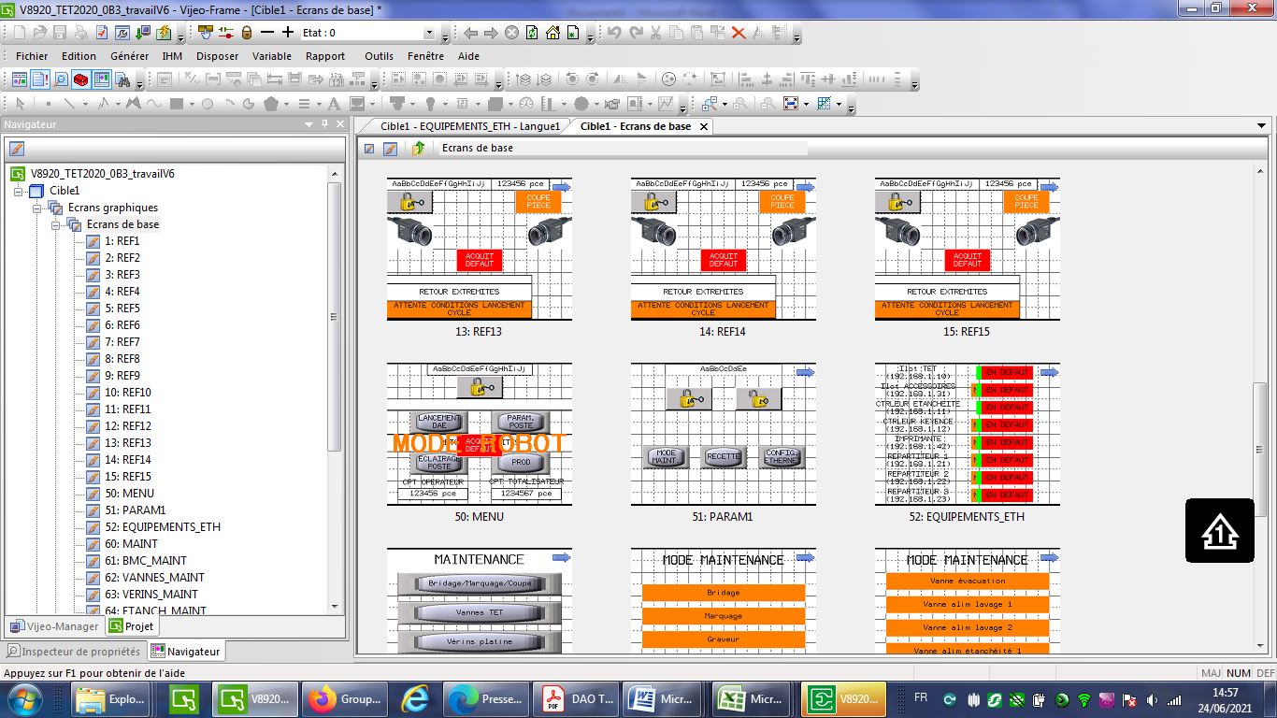
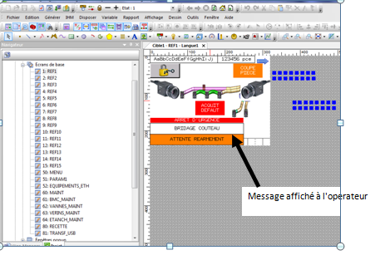
: Programmation & Simulation
4
Programme de l’afficheur:
Notes:
Le poste « TET » est chargée de faire le test d’étanchéité des pièces produite par la poste de montage « PM ». Durant le test, il y a une tache de mise en place d’une étiquette de l’étiquette, il faut appuyer sur un bouton de l’imprimante manuellement et coller cette étiquette sur le produit. D’où intervient notre participation à faire l’automatisation de l’imprimante. La réalisation de cet objectif nécessite une connaissance sur toutes les parties mises en jeu dans la phase de l’automatisation

Slide 17
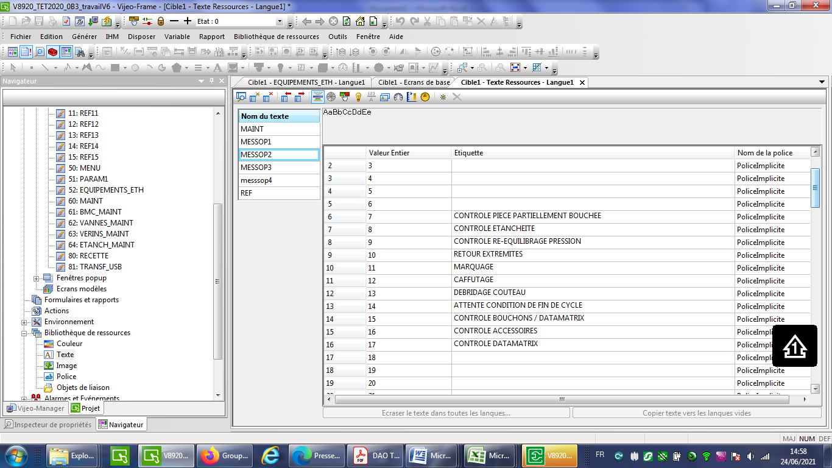
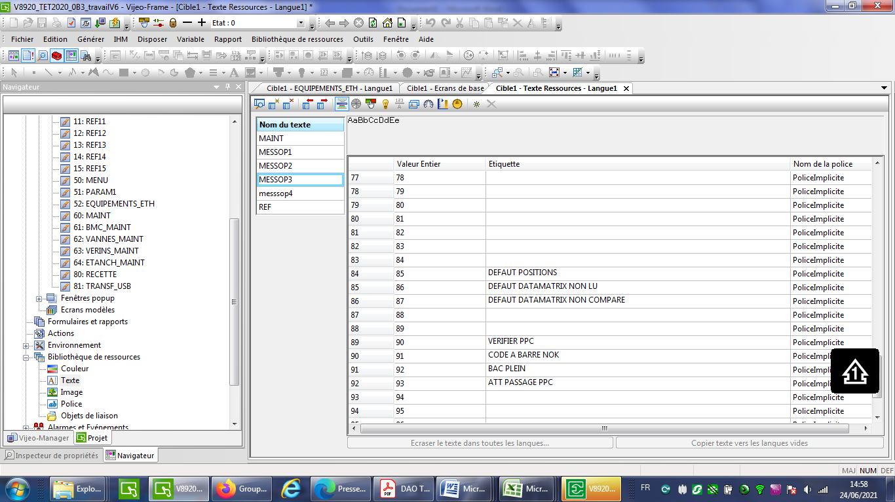
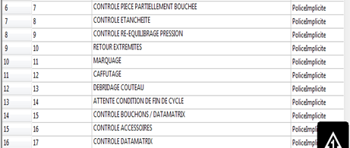
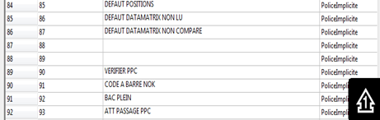
: Programmation & Simulation
4
Configuration des messages visualiser au cour de cycle pour Guidé l’opérateur:
Notes:
Pour résoudre notre problématique; on va suivre les étapes suivantes pour la programmation de l’imprimante industrielle Zebra ……….. 1er ment établir, stocker ; puis créér un et enfin réaliser un test … Une fois ces étapes sont achevées, l’impression sera automatique et fait partie du système automatisé
et ce qui concerne la programmation de la poste de montage, on va programmer l’API d’un premier lieu et l’IHM en second lieu

Slide 18
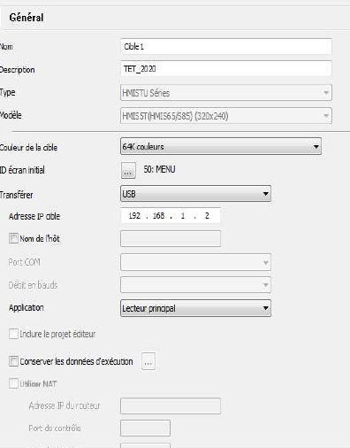
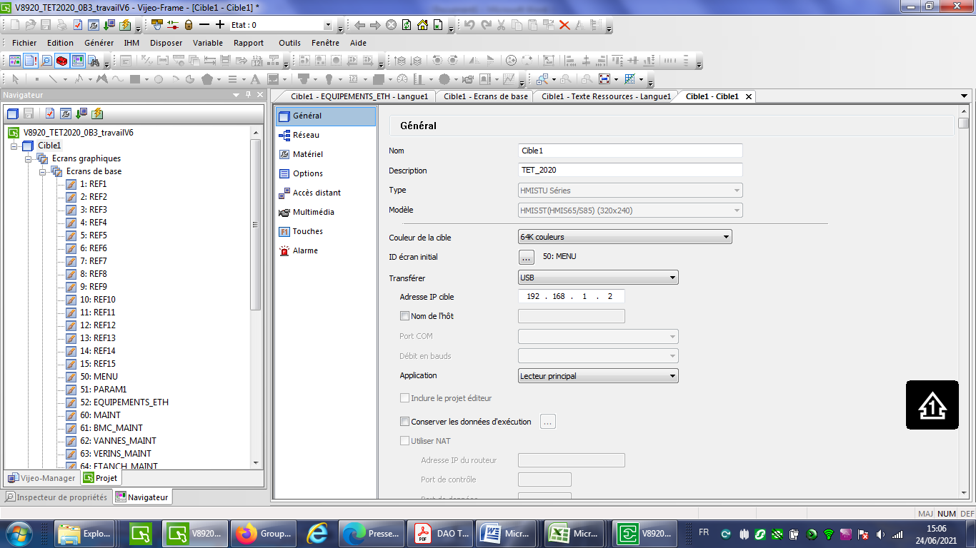
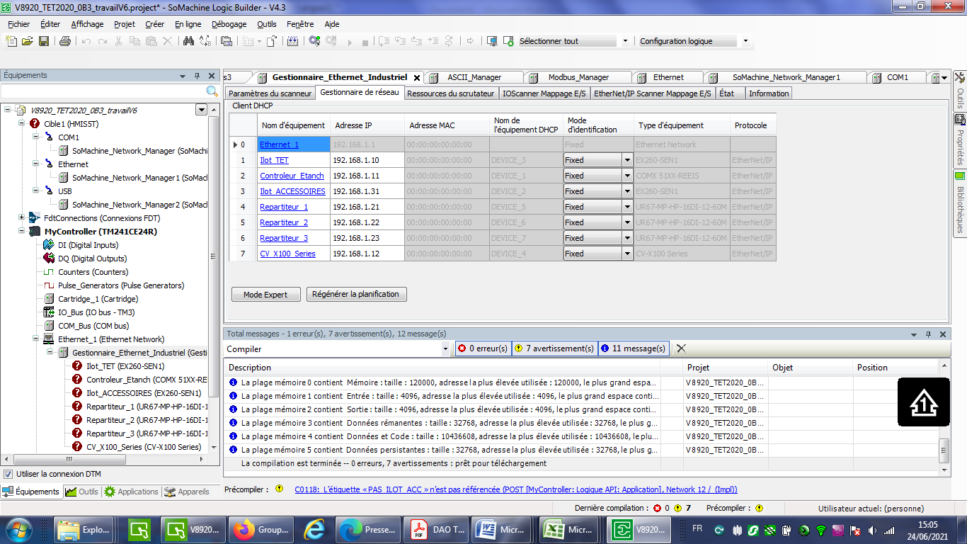
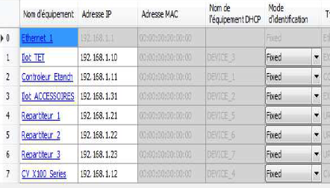
: Programmation & Simulation
4
Les adresse IP utilisé pour les équipements communiqué par Ethernet:
Notes:
Comme nous avons vu précédemment, l’imprimante ZEBRA possède un port de communication série RS232 qui lui permettra d’établir une connexion avec l’API pour l’acquisition des informations. Pour réaliser cette liaison, on a utilisé un câble RS232.
Pour établir cette liaison, il est nécessaire de faire une configuration d’une part de l’API et d’autre part de l’imprimante :

Slide 19
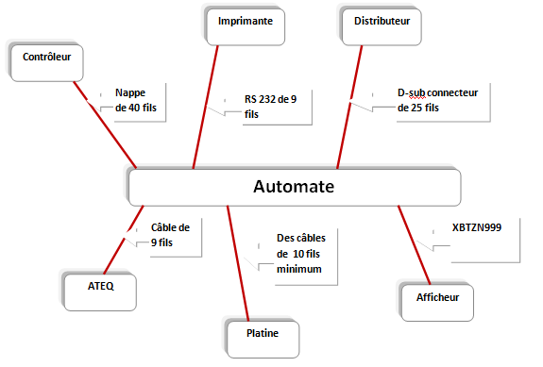
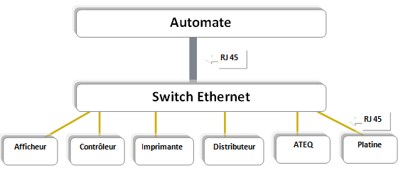



: Réalisation
5
comparaison entre les équipements de test d’étanchéité et sa installation électrique et pneumatique par rapport de l ’existant:
Comparaison ente deux schéma synoptique de deux systèmes:
Comparaison entre les types des afficheurs et le câblage par rapport l’existant:
Comparaison réelle entre le nouveaux type de automate et sont câblage avec l-automate de système existant:
Système existant
Solution Proposé
Notes:
L'automate possède une mémoire interne lui permettant de stocker des variables.
1erment, la chaine de caractère composant le code est de type chaine de caractère Ce type de variable peut contenir des lettres, des mots, des phrases, des chiffres ou des symboles, et ça ce que contient le code ZPL (Zebra Programming Language)
Deuxièment , stocker le code sous une forme que l’on peut exploiter pour l’envoyer à partir du port série de l’API donc on va faire la conversion du code ZPL à des variables binaires

Slide 20



: Réalisation
5
Comparaison entre le type de répartiteur des entrés d’automate et sont câblage par rapport de le système existant:
Comparaison entre le contrôleur de système de vision , sa type de communication et sa câblage électrique:
Comparaison les deux armoires électrique:
Système existant
Solution Proposé
Notes:
Pour l’envoi du code ZPL, on fait recours à la bibliothèque PLC Communication utilisée par l’API
Pour la création du programme d’envoie, on va utiliser principalement 2 bloc de communication dans le logiciel SoMachine V4.3 : Le bloc fonction ADDM et Le bloc fonction SEND_RECV_MSG
Le bloc ADDM convertit une adresse cible représentée sous la forme d'une chaîne, en une structure ADDRESS et le bloc Send-recy-Msg permet d'envoyer et de recevoir des messages définis par l’utilisateur.

Slide 21




Réalisation
5
Fonctionnement de poste d’étanchéité

Slide 22




: Réalisation
5
Fonctionnement de poste d’étanchéité

Slide 23
6
Conclusion & prespectives
Ce projet présente pour nous un nouveau contact avec la vie professionnelle et une expérience dans un domaine vaste et complexe qui est l’automatisme industriel.
On a proposé des amélioration pour la ligne de production qui visent à optimiser le temps de production.
Comme perspectives, nous souhaitons pour les prochains stages et études d’élargir notre travail sur la programmation des machines industrielles et de maitriser autres gamme de contrôleurs logiques.

Slide 24


Slide 25






Questions

